Slide 1
IT Security Workshops (Season 2)
Security Awareness Program

Slide 2
¿Rompiendo RSA?

Slide 3
Introducción: criptografía simétrica
Talleres de Seguridad

Slide 4
Criptografía simétrica
Talleres de Seguridad
Inconvenientes:
El problema del intercambio y distribución de la clave
El número de claves necesarias para comunicar n personas
Solución:
Centros de distribución
Criptografía asimétrica

Slide 5
Criptografía asimétrica: cifrado
Talleres de Seguridad

Slide 6
Criptografía asimétrica: firma digital
Talleres de Seguridad

Slide 7
Criptografía híbrida
Talleres de Seguridad
Usa cifrado simétrico y asimétrico
Emplea el cifrado asimétrico (de clave pública) para compartir la clave de cifrado simétrico
De esta forma, la clave compartida se transmite por un canal seguro

Slide 8
El algoritmo RSA
Talleres de Seguridad
RSA (Rivest, Shamir y Adleman) es un sistema criptográfico de clave pública desarrollado en el MIT en 1977. Es el primer y más utilizado algoritmo de este tipo y es válido tanto para cifrar como para firmar digitalmente.

Slide 9
Idea del algoritmo
Talleres de Seguridad
(2⁶ < 77 < 2⁷) ⇒ clave RSA de 7 bits
Sean p y q dos números primos aleatorios muy grandes
Se calculan:
N = p · q
φ(N) = (p - 1) (q - 1)
Ejemplo:
p = 7
q = 11
N = p · q = 77
φ(N) = 60
Función indicatriz de Euler; se define como el número de enteros positivos menores o iguales a n y coprimos con n

Slide 10
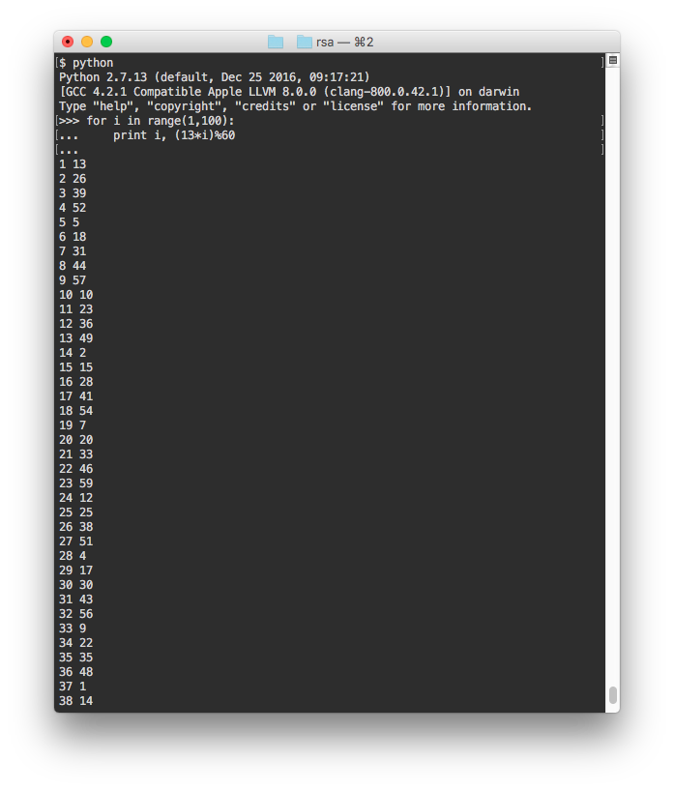
Idea del algoritmo
Talleres de Seguridad
Elección de exponente público: un número aleatorio entre 3 y φ(n) coprimo con φ(n)
Sea d el inverso de e en módulo φ(n)
Exponente público:
e = 13
d · e = 1 mod φ(n)
13 x 37 = 1 mod φ(n)

Slide 11
Idea del algoritmo
Talleres de Seguridad
Clave pública
N = p·q
e = exponente público
Clave privada
N = p·q
d = exponente privado
Clave pública
(77, 13)
Clave privada:
(77, 37)
$ openssl rsa -text -noout < id_rsa
Private-Key: (2048 bit)
modulus:
00:be:bd:3f:b3:38:c7:f7:67:2c:cc:c2:aa:2c:c7:
publicExponent: 65537 (0x10001)
privateExponent:
12:86:54:d2:76:38:4d:99:f2:aa:ec:59:14:c2:3d:
prime1:
00:e3:6f:0e:…
prime2:
…

Slide 12
Cifrar un mensaje
Talleres de Seguridad
cifrado = (mensaje)^{e} mod n
Sea “mensaje” = “2”
2¹³ mod 77 = 30
“30” es el mensaje cifrado
python -c "print 2 ** 13 % 77” 30

Slide 13
Descifrar un mensaje
Talleres de Seguridad
mensaje = (cifrado)^{d} mod n
Sea “cifrado” = “30”
30³⁷ mod 77 = 2
“2” es el mensaje original
python -c "print 30 ** 37 % 77" 2

Slide 14
La fortaleza de RSA reside en la dificultad de la factorización
Talleres de Seguridad
Teniendo la clave pública, si es factorizable…
N y e son públicos
Factorizar N = p·q
Obtener φ(n) = (p-1)(q-1)
Sabemos que d·e = 1 (mod φ(n)) ⇒ podemos calcular d

Slide 15
WTF??!!
Talleres de Seguridad
¿Me estás diciendo que la seguridad de los datos depende de que nadie sea capaz de hacer una puñetera división?

Slide 16
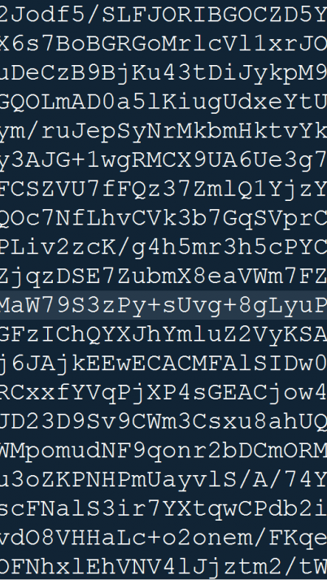
Ejercicio
Rompiendo RSA

Slide 17
Ejercicio
Talleres de Seguridad
Unos agentes secretos han recibido un mensaje cifrado con un algoritmo inventado por el Profesor Bacterio, sospechosamente parecido a RSA pero con ciertas limitaciones.
El enemigo intercepta la clave y el mensaje cifrados y obtiene la clave pública, ¿será capaz de descifrar el mensaje?

Slide 18
Ejercicio: datos
Talleres de Seguridad
https://github.com/lmarqueta/workshop
Clave pública
rsa/example/bacterio.pub
Contraseña cifrada
rsa/example/password.secret
Mensaje cifrado
rsa/example/message.secret

Slide 19
Ejercicio: crear las claves
Talleres de Seguridad
Crear claves
openssl genrsa 160 >bacterio.key
openssl rsa -in bacterio.key -pubout >bacterio.pub

Slide 20
Ejercicio: componer el mensaje secreto
Talleres de Seguridad
Crear contraseña y guardarla en password.txt
echo “********” > password.txt
Cifrarla y guardar el resultado en password.secret
openssl rsautl -encrypt -inkey bacterio.pub -pubin -in password.txt -out password.secret
Cifrar el mensaje (AES256) con la password
openssl enc -aes256 -kfile password.txt -base64 -in message.jpg -out message.secret

Slide 21
Ejercicio: mensaje interceptado
Talleres de Seguridad
Obtener info de la clave pública
openssl rsa -pubin -text -noout < bacterio.pub
¿Cuántos bits tiene?
¿Es factorizable?

Slide 22
Do the math!
Talleres de Seguridad
Factorizar
echo "00:e8:a0:9e:81:05:f4:c6:01:d3:2a:b7:91:b0:26:6d:5e:df:0a:4f:51"|tr -d :
Usar primefac (python), yafu, factordb.com… para obtener los factores primos p y q
Calcular φ(n) = (p-1)·(q-1)
Recuerda: python es tu amigo…

Slide 23
Calcular el exponente privado
Talleres de Seguridad
Conocidos φ(n), p, q y e solo falta d
Sabemos que d·e = 1 (mod N)
Es decir, tenemos que calcular el inverso multiplicativo de e en módulo N
python inv_multipl.py 65537 <N>

Slide 24
Recomponer la clave y descifrar el mensaje
Talleres de Seguridad
Con todos los datos, solo hay que recomponer la clave
python crt_rsa_priv_key.py|tee bacterio.decrypted.key
Descifrar la contraseña…
openssl rsautl -decrypt -inkey bacterio.pwned <password.secret |tee password.decrypted
…y el mensaje secreto
openssl enc -d -aes256 -kfile password.decrypted -base64 -in message.secret >output.decrypt

Slide 25
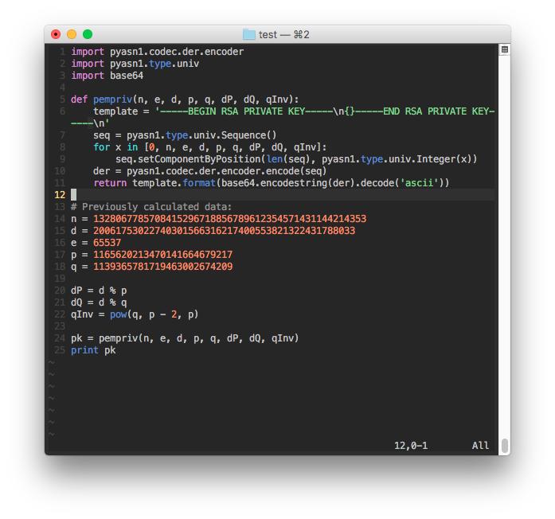
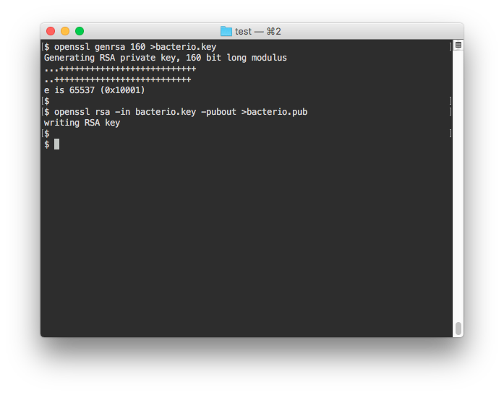
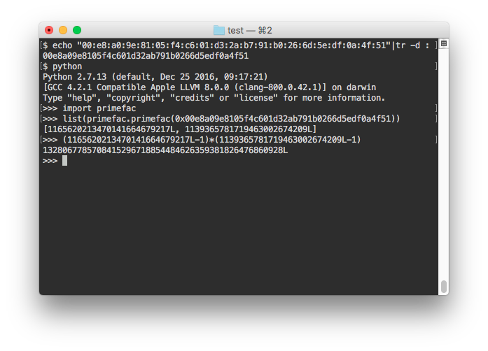
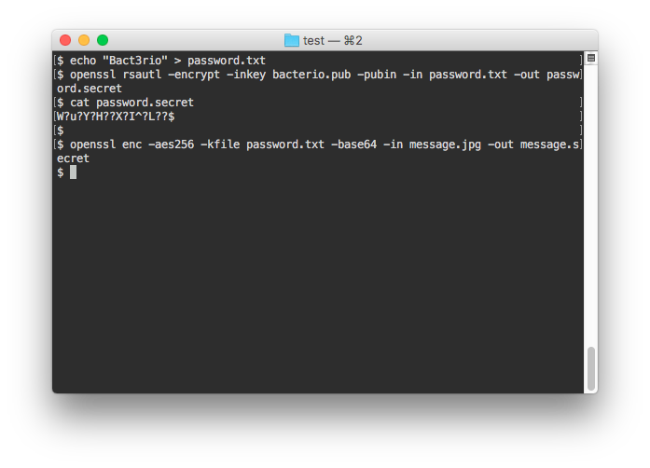
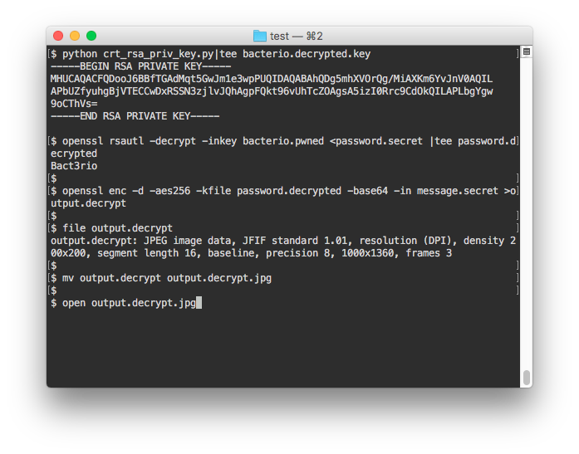
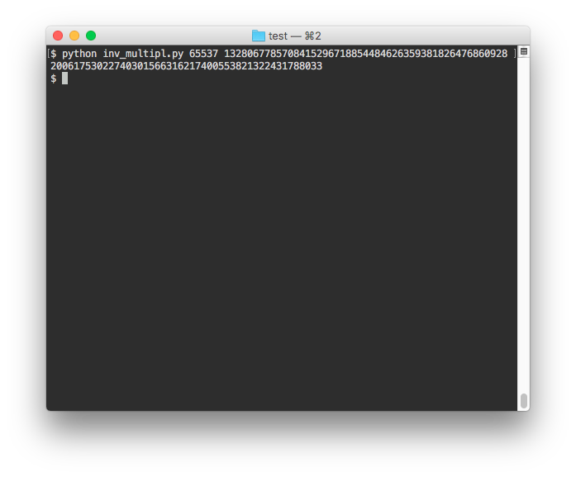
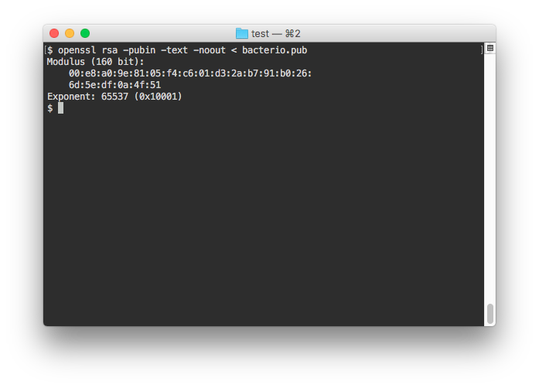
Solución
Talleres de Seguridad

Slide 26
Rubber hose attack
Talleres de Seguridad

Slide 27
Referencias
Talleres de Seguridad
RSA
https://es.wikipedia.org/wiki/RSA
OpenSSL:
https://wiki.openssl.org
Free handbook of applied cryptography
http://cacr.uwaterloo.ca/hac/

